Slide 1
Análisis e Implementación del Algoritmo Aho-Corasick para la búsqueda de patrones en cadenas de ADN
Estructuras Abstractas de datos y algoritmos para ingeniería​
Profesor: Ricardo Román​
UCR, San José​
EIE​
III Ciclo 2016​
INTEGRANTES:
LUIS AGUILAR​
ROBIN GONZÁLEZ​
GIANCARLO MARÍN​

Slide 2
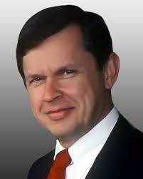
Reseña del Algoritmo
AHO-CORASICK
Figura 1. Alfred V. Aho.

Slide 3
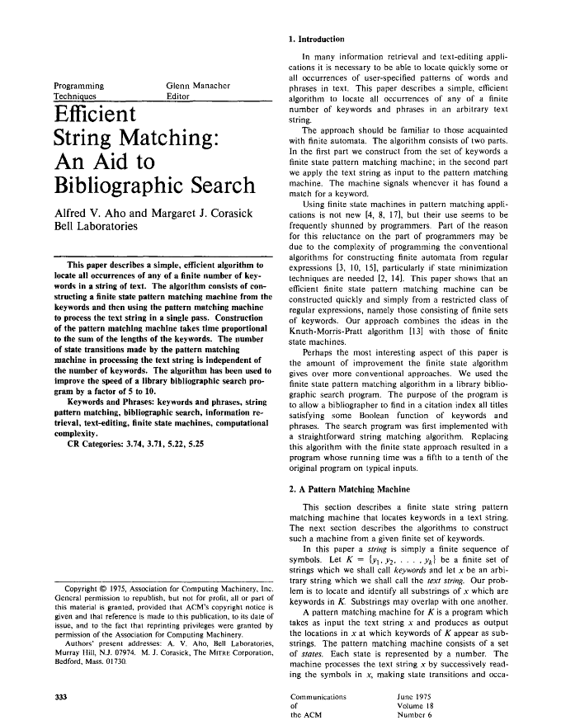
Funcionamiento del algoritmo​ Aho-Corasik
AHO-CORASICK
Figura 2. “Públicación del algotimo aho-corasick”. ACM (1975)

Slide 4
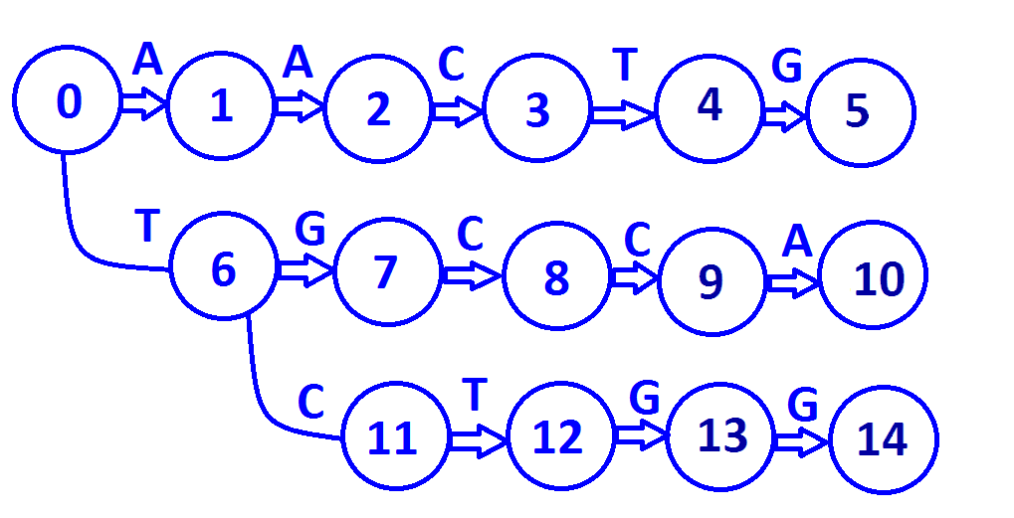
AHO-CORASICK
Figura 3. “Trie de Estados”

Slide 5
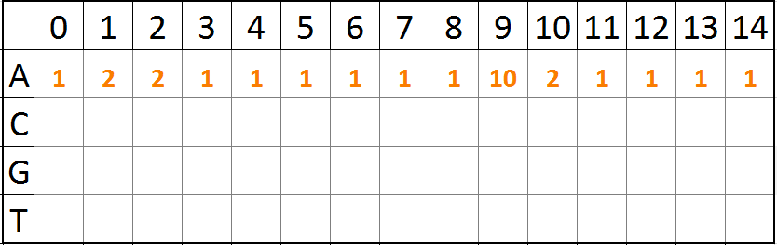
AHO-CORASICK
Figura 3. “Trie de Estados”
Figura 4. “Matriz de transicion de estados”

Slide 6
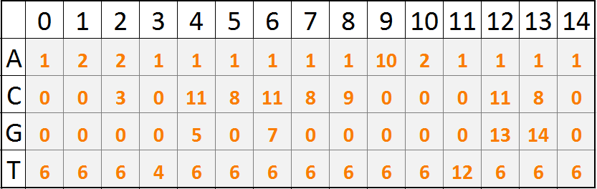
AHO-CORASICK
Figura 3. “Trie de Estados”
Figura 4. “Matriz de transicion de estados”

Slide 7
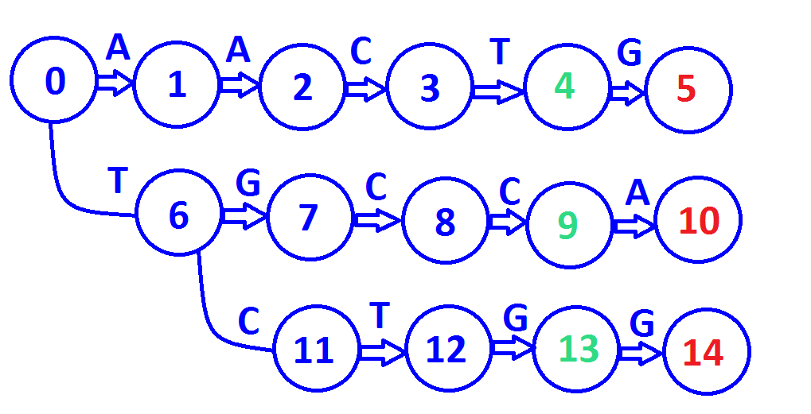
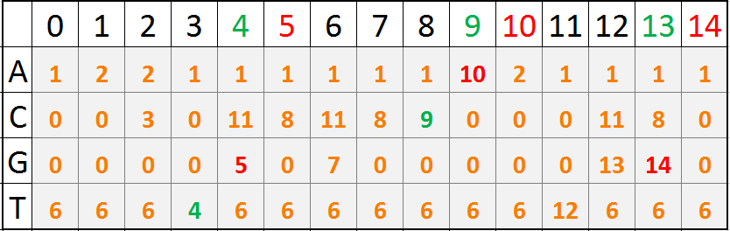
AHO-CORASICK
Figura 3. “Trie de Estados”
Figura 4. “Matriz de transicion de estados”

Slide 8
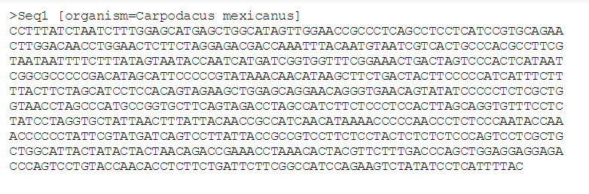

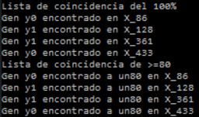
AHO-CORASICK
Entradas
SALIDA

Slide 9
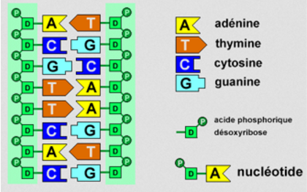
Experimentos Realizados
AHO-CORASICK
Figura 5. Diagrama de estructura del ADN. Fuente: http://www.ict4us.com/r.kuijt/en_dna.htm

Slide 10
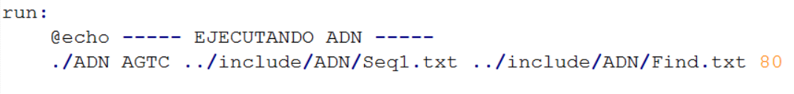
Ejecución del programa
AHO-CORASICK

Slide 11
AHO-CORASICK
Matriz
Grafo
Comparación X, Y
Estados de éxito y fallo

Slide 12
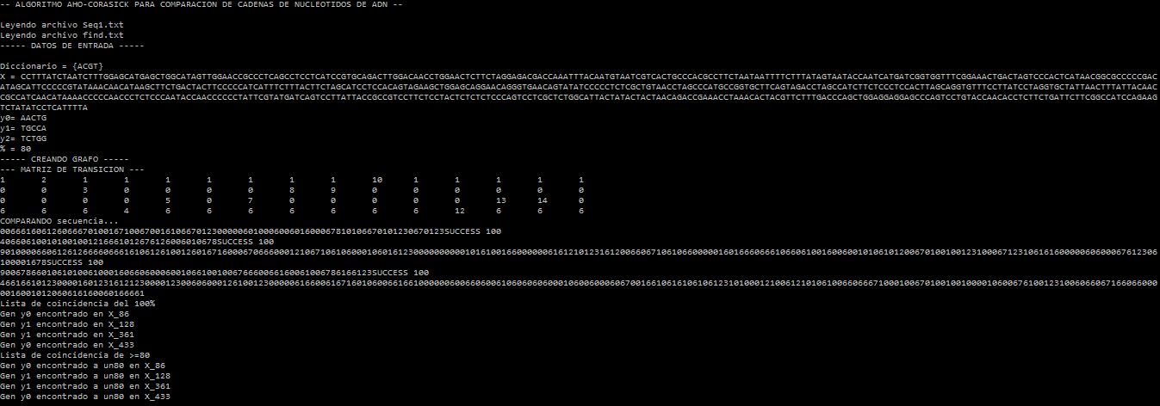
Resultados obtenidos
AHO-CORASICK

Slide 13
AHO-CORASICK

Slide 14
AHO-CORASICK

Slide 15
Tiempos de ejecución y complejidad
AHO-CORASICK
El tiempo de ejecución es el intervalo de tiempo en el que un programa de computadora se ejecuta en un sistema operativo
La complejidad no es un número, es una función. Esta es la cota superior de la función del tiempo de ejecución.

Slide 16
AHO-CORASICK
El tiempo de ejecucion es proporcional a la suma de las longitudes de cada palabra buscada

Slide 17
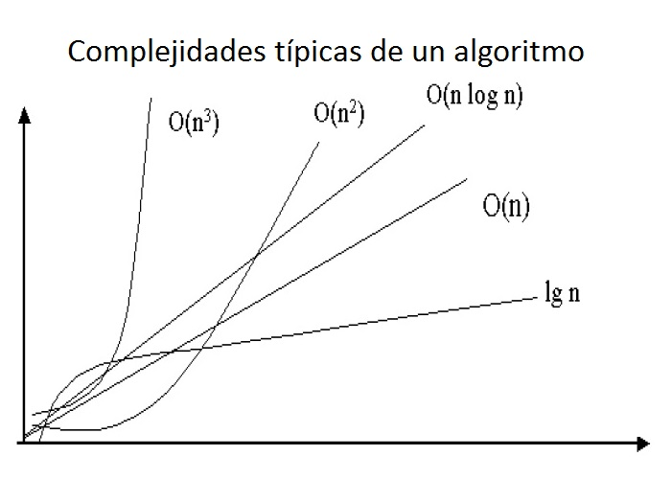
AHO-CORASICK
Figura 2. “Complejidades típicas de un algoritmo”

Slide 18
Conclusiones
AHO-CORASICK

Slide 19
Conclusiones
AHO-CORASICK

Slide 20
Bibliografía
AHO-CORASICK
[1] Gil Gala, Francisco. “Complejidad de los algoritmos” En linea: https://rootear.com/desarrollo/complejidades-algoritmos
[2] Corasick, Margaret J. (Junio 1975). "Efficient string matching: An aid to bibliographic search". Communications of the ACM. 18 (6): 333–340
[3]Les bases azotées de l'ADN. Fuente: http://www.ict4us.com/r.kuijt/en_dna.htm [Consultado: 12/2/17]
[4] Wikipedia. (2017). “Alfred Aho” En línea: https://en.wikipedia.org/wiki/Alfred_Aho#/media/File:AlfredAhoPortrait.jpg

Slide 21
MUCHAS GRACIAS
AHO-CORASICK

